Slide 1
REPORTE TRIMESTRAL
JULIO – SEPTIEMBRE
2018 REGIDOR MVZ JOSE DE JESÚS GÓMEZ GARCÍA

Slide 2
Sesión ordinaria de ayuntamiento No.51 17/Julio/2018 Acta No. 66 | Aprobado 15 puntos por unanimidad. Tres puntos aprobado mayoría calificada
Sesión ordinaria de ayuntamiento No.52 09/Agosto/2018 Acta No. 67 | Aprobado 17 puntos por unanimidad. Dos puntos aprobado mayoría calificada.
Sesión ordinaria de ayuntamiento No.53 30/Agosto/2018 Acta No. 68 | Aprobado 16 puntos por unanimidad. Tres puntos aprobado mayoría calificada. Dos puntos negados por mayoria.
Sesión solemne de ayuntamiento No.4 08/Septiembre/2018 Acta No. 69 | Aprobado 15 puntos por unanimidad. Tres puntos aprobado mayoría calificada

Slide 3
ACTIVIDADES EDILICIAS

Slide 4
Reunión de la comisión de desarrollo urbano para su actualización del plan para ver analizar la propuesta de una empresa que esta realizando del plan parcial de desarrollo donde se lleva a cabo en el palacio municipal para su revisión y analizarlos el avance.
Reunión de las comisiones para llegar a acuerdos de tesorería cuentas publicas y seguimiento de otras opciones para una mejora y entregar las cuentas publicas para la siguiente administración este todo en regla y no dejar ningún problema con tesorería.
Sesión solemne sobre el tercer informe de gobierno durante la administración 2015 – 2018 se presento todo lo que se realizo lo que se beneficio con todos y cada uno de los proyectos realizados en esta administración para un buen uso de cada uno de nosotros como ciudadanos y un aspecto social de cada uno de estos proyectos realizados y apoyos para cada una de las personas.

Slide 5
Apoyo en el programa y su realización u organización de fiestas patrias.
Participación en diferentes actividades festivas en los días del 11 a 16 de septiembre del 2018.
Participación en el desfile del 16 de septiembre del 2018 por el día de la independencia de México.
Reunión de cabildos mes de septiembre.
Entrega ala siguiente administración en turno donde se realiza un acto cívico formal para su entrega y recepción del palacio municipal con presidente y ediles de este ayuntamiento 30 de septiembre del 2018.

Slide 6
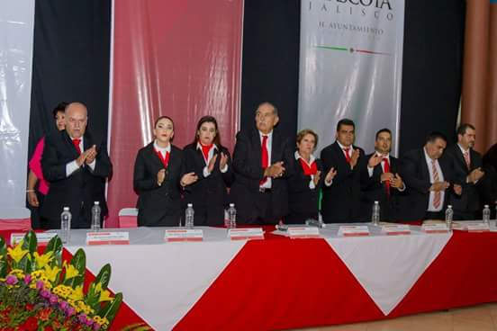
Evidencia

